Slide 1
Les design patterns
Realisé par : + BACHRI OTMANE
+ ARAMALI MOHAMED
+ IDRISSI ABDELKARIN

Slide 2
Plan
01
04
02
05
03
Introduction
Composite Pattern
Observer Pattern
Conclusion
Builder Pattern

Slide 3
01
Inroduction

Slide 4
Introduction :
En conclusion, je vous encourage à explorer davantage le design pattern Composite et à l'appliquer dans vos projets de programmation. La compréhension de ce pattern vous aidera à concevoir des logiciels plus modulaires, flexibles et faciles à maintenir.

Slide 5
02
Observer

Slide 6
Definition
Observer 1
Observer 2
Observable
Etat = 2
Subscribe()
Subscribe()
L’Observateur est un patron de conception comportemental qui permet de mettre en place un mécanisme de souscription pour envoyer des notifications à plusieurs objets, au sujet d’événements concernant les objets qu’ils observent.
Evenement : Etat est change
Update(etat = 2)
Informer les observateurs
Nouvelle etat = 2

Slide 7
Exemple d’utilisation :
Observable(Sujet) : Boutton add
Observer : Text(“You have pushed the button many times : ” + nbre)
notifyObservers() :Informer le text que la Valeur du compteur a change pour actualiser l’etat du text
Update() :Incrementer le compteur sur l’ecrant

Slide 8
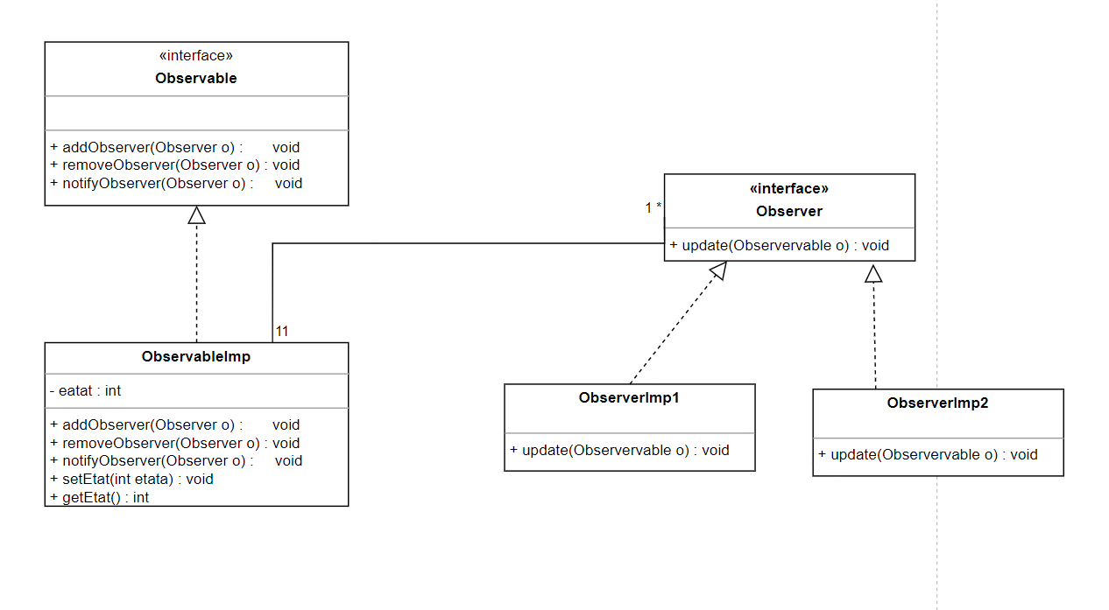
Diagramme de class du pattern Observer

Slide 9
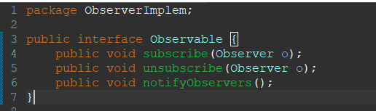
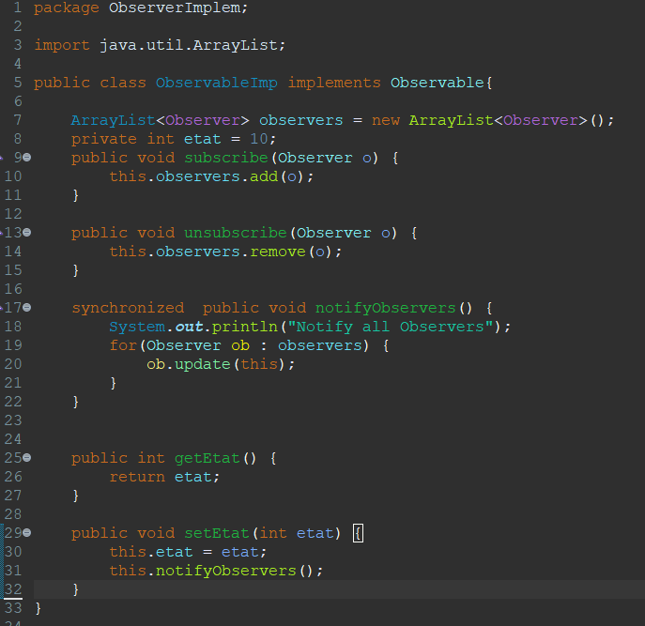
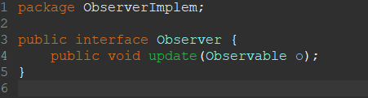
Implementation en Java du pattern Observer

Slide 10
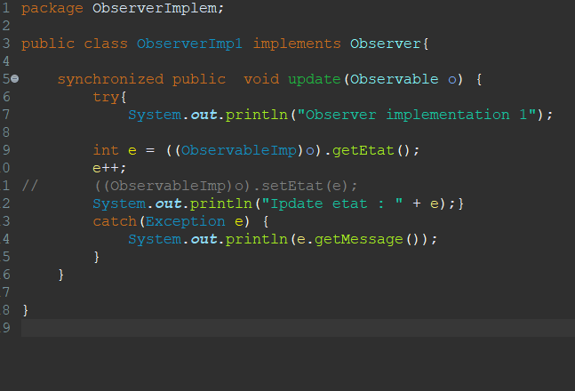
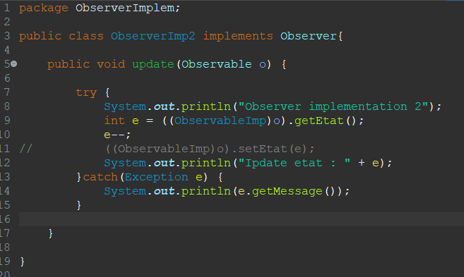
Implementation en Java du pattern Observer

Slide 11
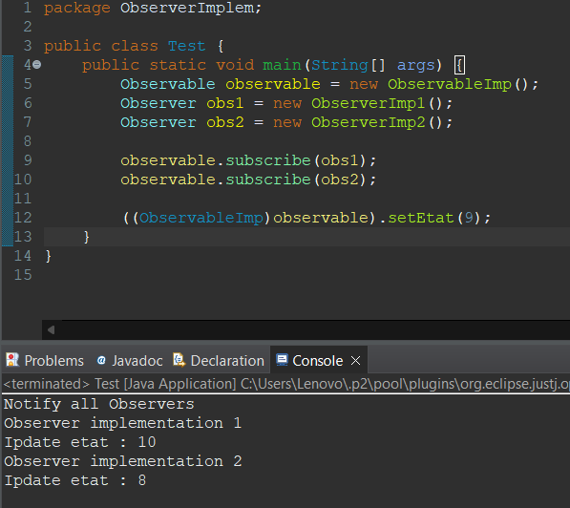
Implementation en Java du pattern Observer

Slide 12
04
composite

Slide 13
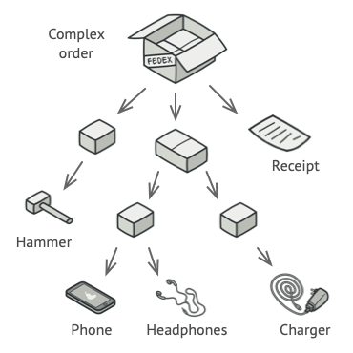
Introduction
Le design pattern Composite est un modèle de conception structurel qui permet de composer des objets en une structure arborescente pour représenter des hiérarchies tout en traitant les objets individuels et les composites de manière uniforme.

Slide 14
Contexte d'utilisation
Le design pattern Composite est principalement utilisé dans les structures hiérarchiques avec des objets individuels et des composites. Il est pertinent dans les cas suivants :
Les interfaces utilisateur, les structures de dossiers, les documents et d'autres types de graphes hiérarchiques peuvent être représentés avec des arbres et des graphes hiérarchiques.
manipulation uniforme d'ensembles d'objets polymorphes, qu'ils soient des objets individuels ou des composites.
Récursivité dans la conception de logiciels pour traiter des structures imbriquées

Slide 15
Structure du Composite
Composant
Composite
Feuille (Leaf)
Le design pattern Composite repose sur le Composant, définissant une interface commune pour tous les éléments de la structure, qu'ils soient des Feuilles ou des Composites.
Un Composite est un objet complexe qui peut contenir d'autres objets, qu'ils soient des Feuilles ou d'autres Composites
Les feuilles sont des objets individuels de la structure combinée. Il représente un élément fondamental qui n'a pas de sous-éléments.

Slide 16
Exemple d'utilisation
Imaginons une entreprise complexe avec plusieurs départements et des employés pour chaque département. Les départements peuvent être des composites avec des employés individuels (feuilles) et d'autres composites (sous-départements). Nous pouvons gérer cette structure complexe de manière homogène grâce au modèle de design composite. Par exemple, un département peut être considéré comme un groupe d'employés et d'autres sous-départements, ce qui simplifie la gestion globale.

Slide 17
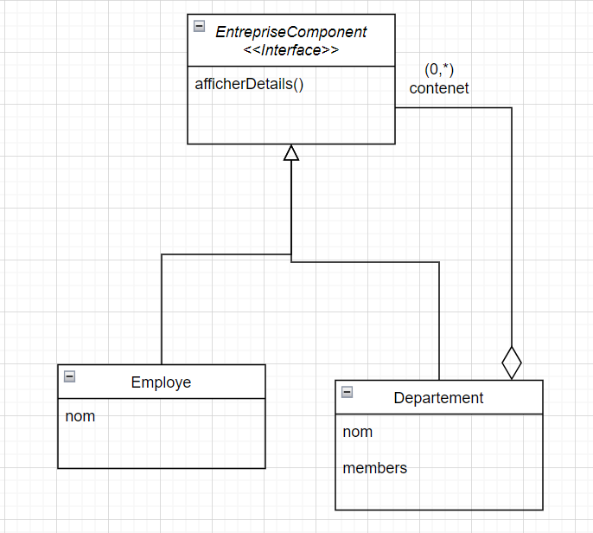
une représentation UML

Slide 18
Composant
Feuille (Leaf)
Interface EntrepriseComponent
{
void afficherDetails();
}
class Employe implements EntrepriseComponent
{
private String nom;
public Employe(String nom)
{ this.nom = nom; }
public void afficherDetails() { System.out.println("Employé : " + nom);
} }

Slide 19
Composite
class Departement implements EntrepriseComponent {
private String nom;
private List<EntrepriseComponent> membres = new ArrayList<>(); public Departement(String nom) { this.nom = nom; }
public void ajouterMembre(EntrepriseComponent membre)
{ membres.add(membre); }
public void afficherDetails() { System.out.println("Département : " + nom); System.out.println("Membres :"); for (EntrepriseComponent membre : membres) { membre.afficherDetails(); } } }} }

Slide 20
03
Builder pattern

Slide 21
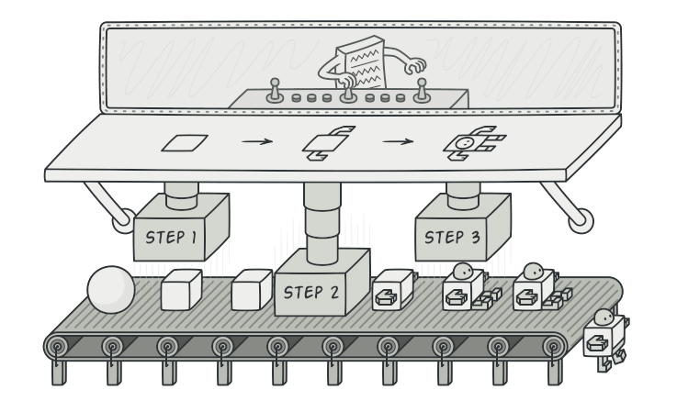
Problème
Imaginez un objet complexe qui nécessite une initialisation laborieuse, étape par étape, de nombreux champs et objets imbriqués. Un tel code d'initialisation est généralement enfoui dans un constructeur monstrueux avec de nombreux paramètres. Ou pire encore : dispersés partout dans le code client.

Slide 22
Exempe
public class Personne {
private String nom;
private String prenom;
private int age;
private String telephone;
private String email;
public Personne(String nom, String prenom) {
this.nom = nom;
this.prenom = prenom;
}
public Personne(String nom, String prenom, int age) {
this.nom = nom;
this.prenom = prenom;
this.age = age;
}
public Personne(String nom, String prenom, int age, String telephone, String email) {
this.nom = nom;
this.prenom = prenom;
this.age = age;
this.telephone = telephone;
this.email = email;
}
}
Définition de trois constructeurs.

Slide 23
simple implémentation en Java
public class Personne {
private String nom;
private String prenom;
private int age;
private String telephone;
private String email;
public Personne(String nom, String prenom, int age, String telephone, String email) {
this.nom = nom;
this.prenom = prenom;
this.age = age;
this.telephone = telephone;
this.email = email;
}
}

Slide 24
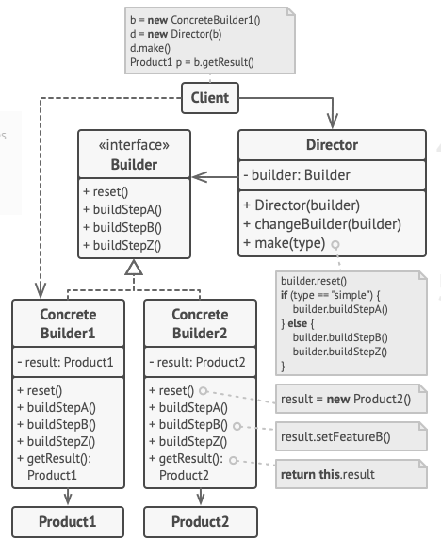
une représentation UML

Slide 25
public class PersonneBuilder {
private String nom;
private String prenom;
private int age;
private String telephone;
private String email;
Public PersonneBuilder nom(String nom){
this.nom=nom;
return this;
}
Public PersonneBuilder prenom(String prenom){
this.prenom = prenom;
return this;
}
Public PersonneBuilder telephone(String telephone){……}
Public PersonneBuilder age(int age){……}
Public PersonneBuilder email(String email){……}
Public Personne bluid(){
return new Personne(nom , prenom, age, telephone, email );
}
Création de la classe Builder

Slide 26
public class Test {
public static void main(String[] args) {
Personne P;
PersonneBuilder bluider =new PersonneBuilder();
P= bluider.nom(" IDRISSI " ). prenom(" ABDELKARIM " ).age(22). Bluid();
}
}
Création de
la classe Builder
Return bluider
Les attributs email et téléphone seront affectés à null.

